Slide 1
LP10 : induction électromagnétique
Tamara Bardon-Brun

Slide 2
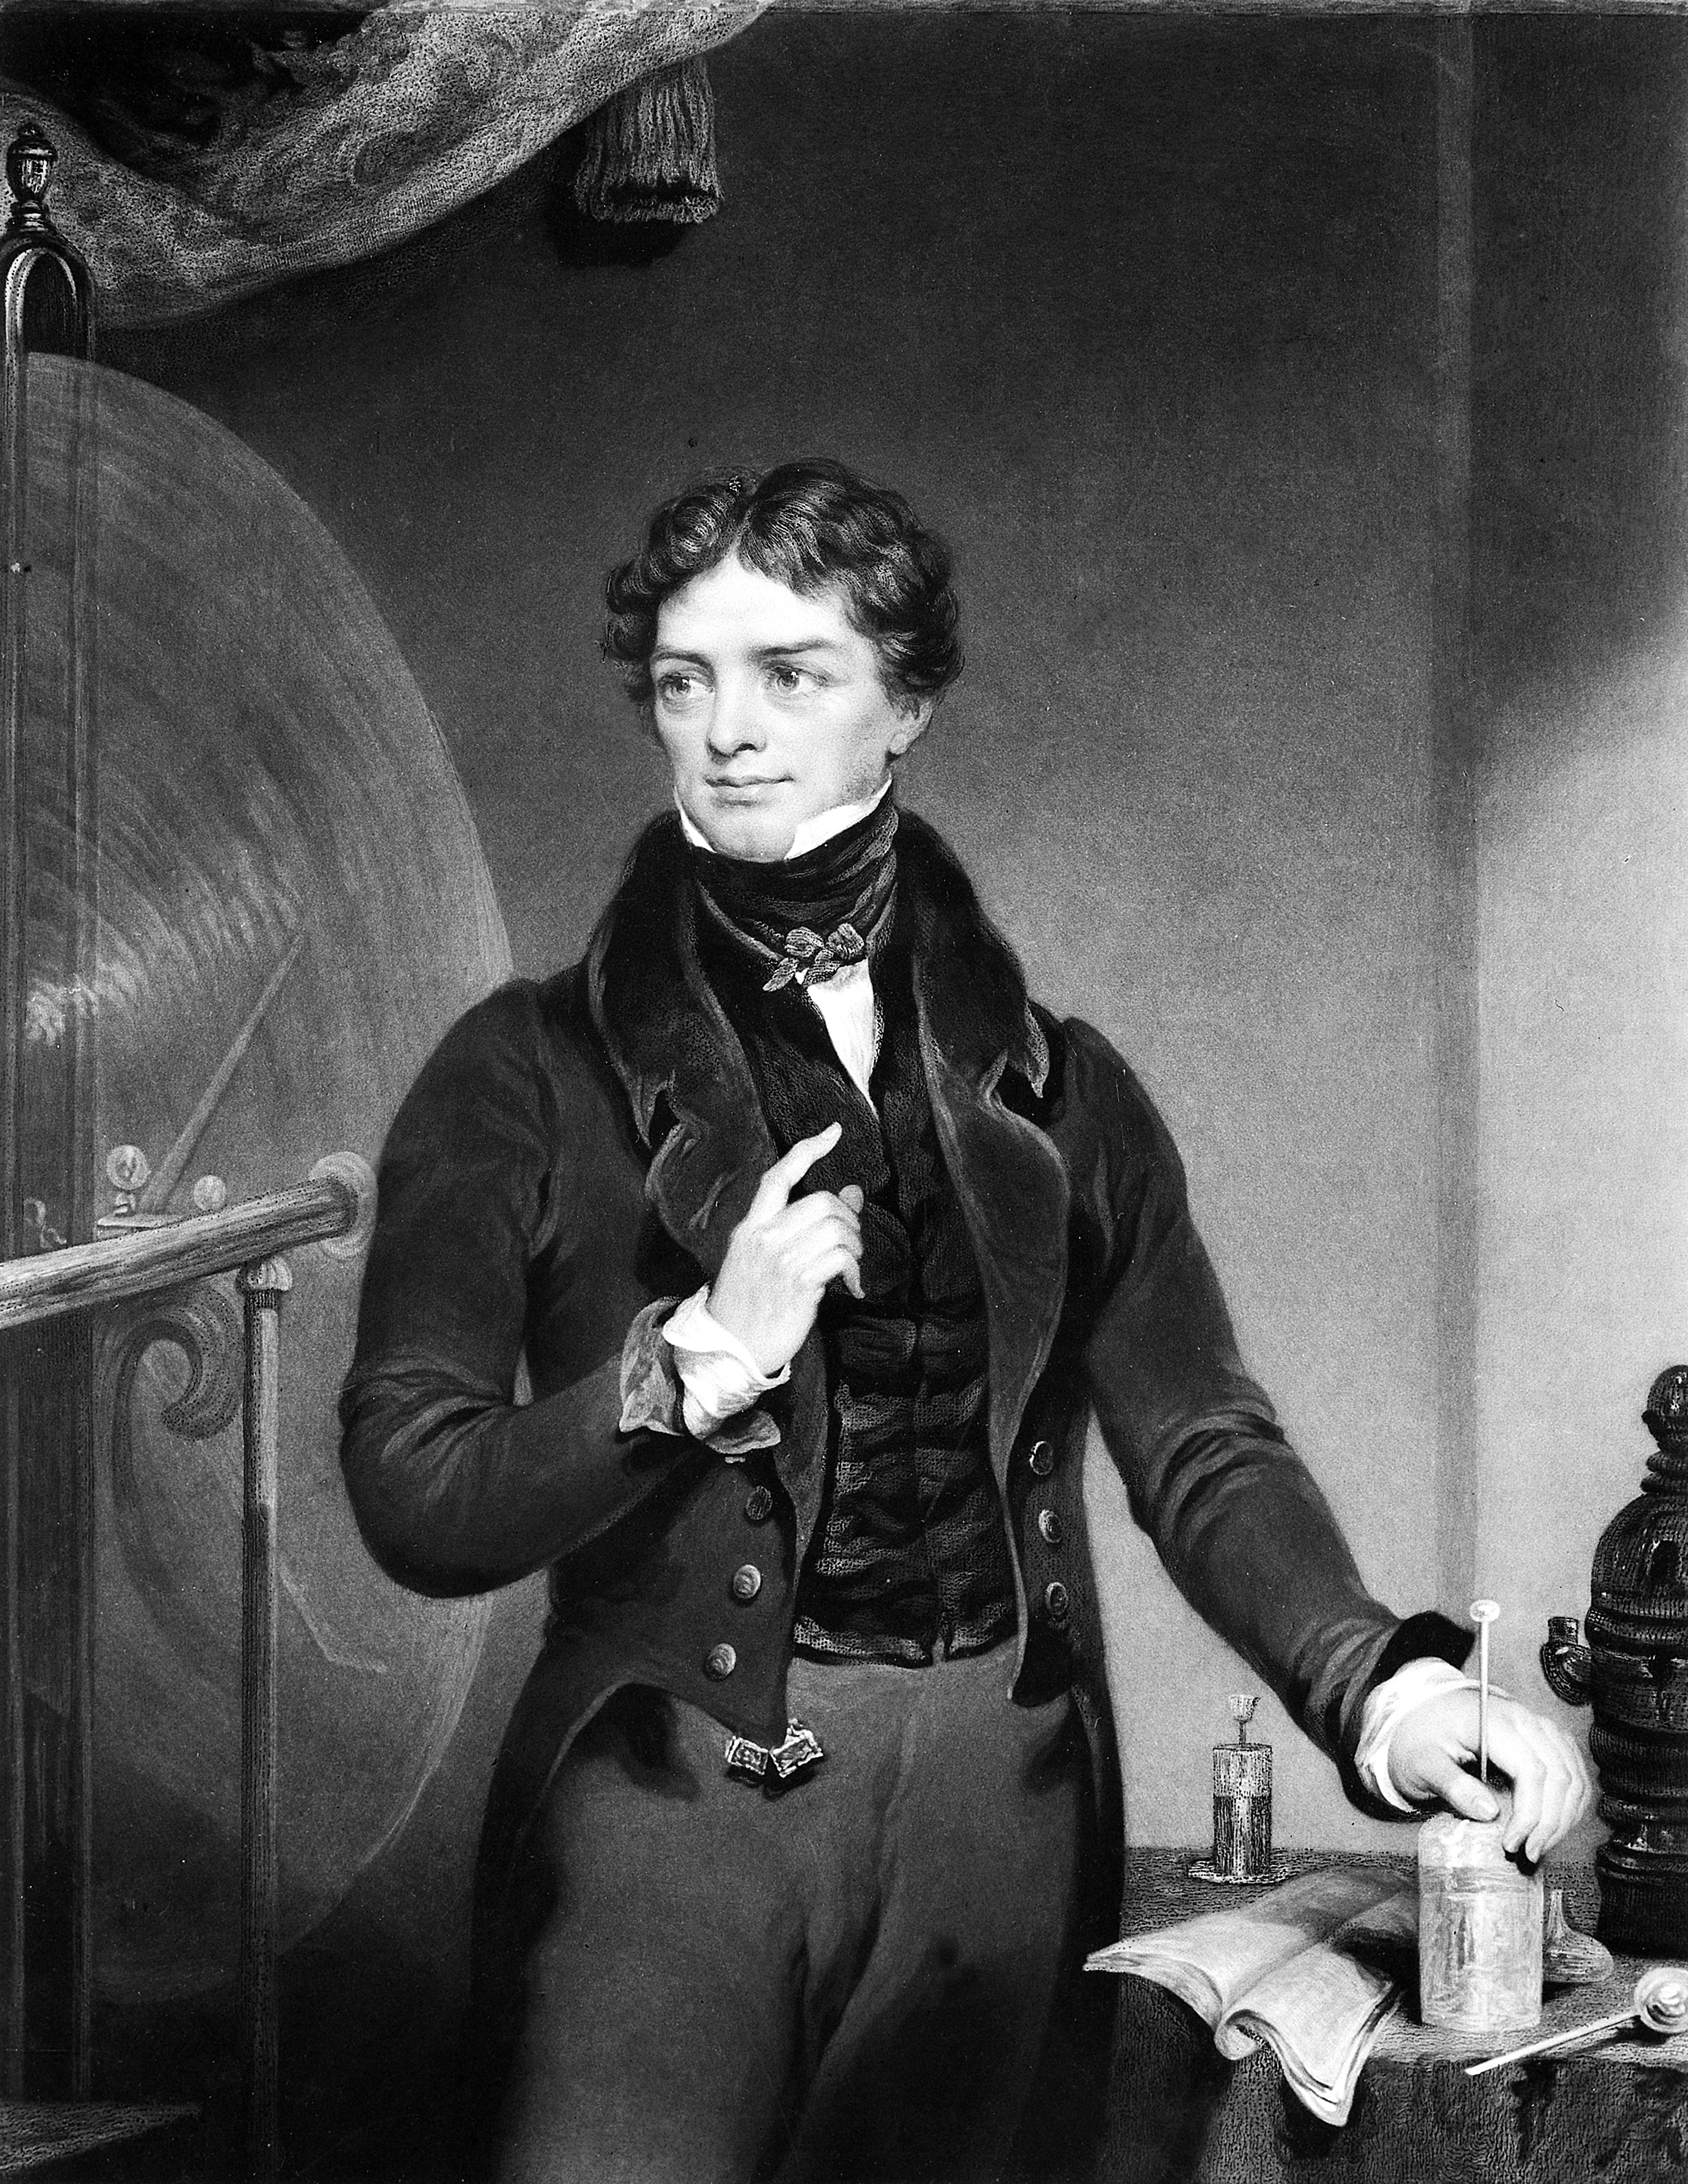
Historique
1820 : Ørsted et Ampère
  Les courants électriques génèrent des champs magnétiques
1831 : Faraday
  Les variations de champ magnétique génèrent des courants
  Phénomène d’induction

Slide 3
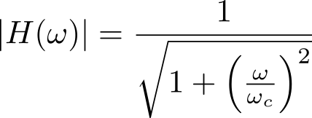
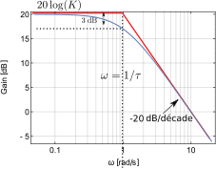

Mesure de l’inductance propre
Fonction de transfert :
avec

Slide 4
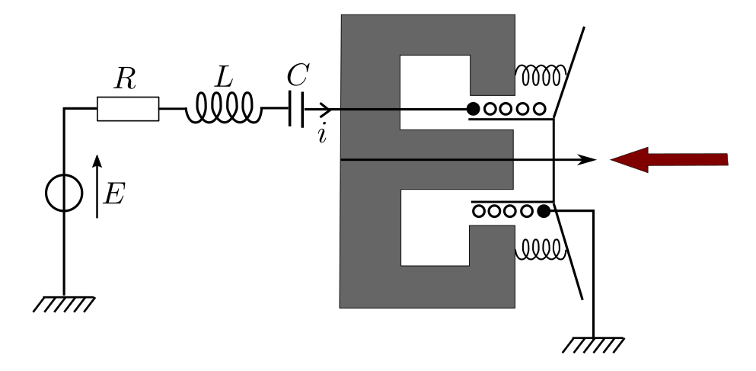
Le microphone

Slide 5
Conclusion
Induction : génération d’un courant électrique par une variation de flux magnétique
De nombreuses applications :
  Système de frein magnétique
  Faut-parleur / microphone
  Moteur

Slide 6
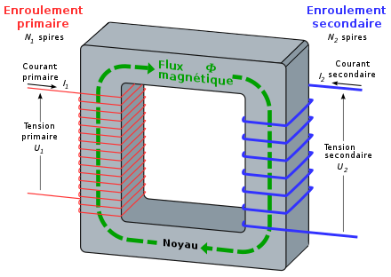
Ouverture - Transformateur
Source : Wikipédia

